Slide 1
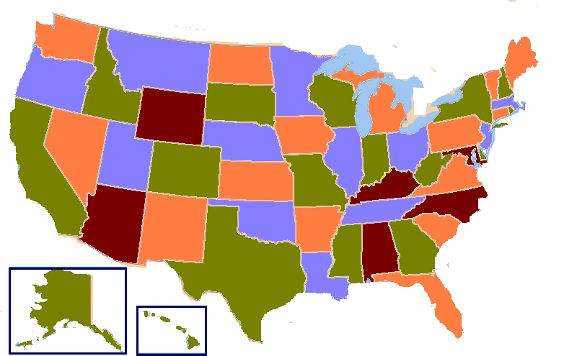
Kaartkleuren
Kim de Bie, Rik Volger, Jeroen de Jong, programeertheorie: Team Mushroom

Slide 2
Kaartkleuren
Probleembeschrijving
Toestandsruimte
Aanpak tot nu toe
Toekomstplannen

Slide 3
Probleembeschrijving
Contrast tussen gebieden
Minimaal kleurgebruik
4 kleuren theorie

Slide 4

Toestandsruimte
Aantal kleuren = K
Aantal gebieden = G
Aantal mogelijkheden = K ^ G
Heuristiek probleem!
Voor kaart 2 (Spanje): G = 47
Bij 4 kleuren: $4^{47}=2 ∗{10}^{28}$
Bij 5 kleuren: $5^{47}=7 ∗ {10}^{32}$

Slide 5
Aanpak tot nu toe
Schets van de omgeving (plaatje -> code)
Object georienteerd programmeren
Mogelijke kleuren
Buurlanden
Is het gebied gekleurd

Slide 6
Aanpak tot nu toe
Kleur-algoritme (brute force)
Depth first algoritme
Children: alle beschikbare kleuren voor het volgende land
Volgende land wordt bepaald via randomizer
Belangrijkste verbeterpunt: bepalen volgend land

Slide 7
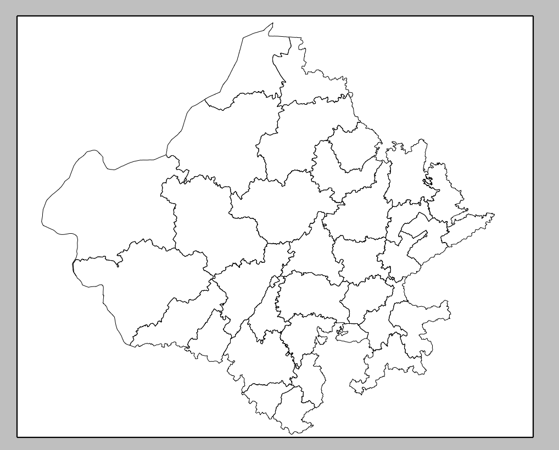
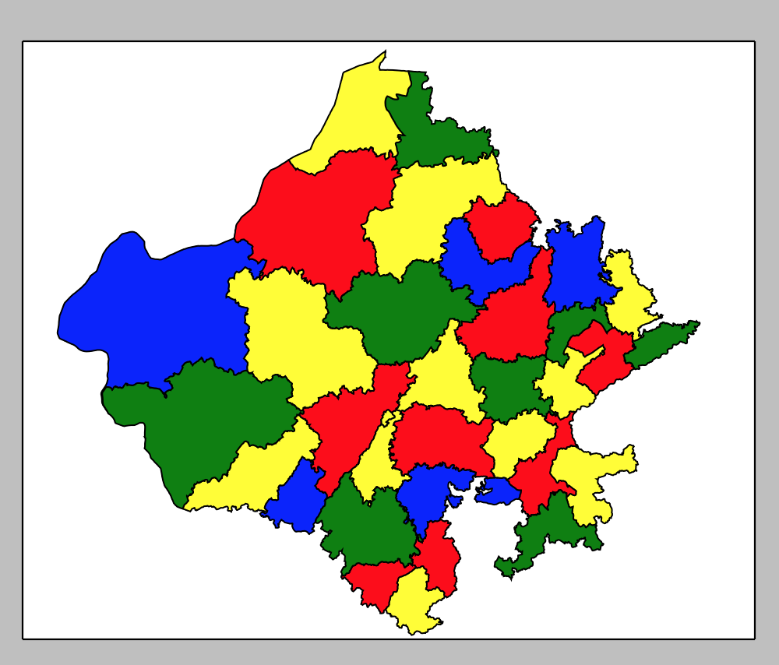
Aanpak tot nu toe
Schets van het resultaat (code --> plaatje)

Slide 8
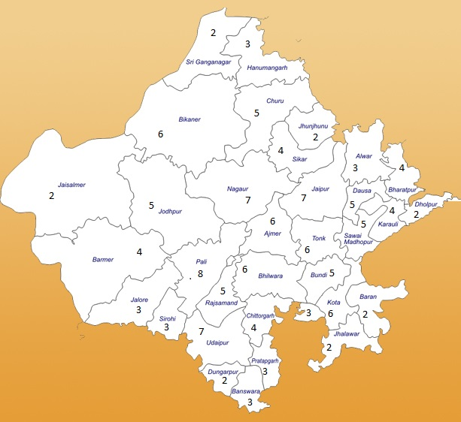
Hoe nu verder?
Verbeteren bepaling volgend land
Aantal buurlanden (meer = hogere prioriteit)
Aantal beschikbare kleuren (minder = hogere prioriteit)
Aantal ingekleurde buurlanden (minder = hogere prioriteit)

Slide 9
Vragen, Opmerkingen, tips?

